Slide 1
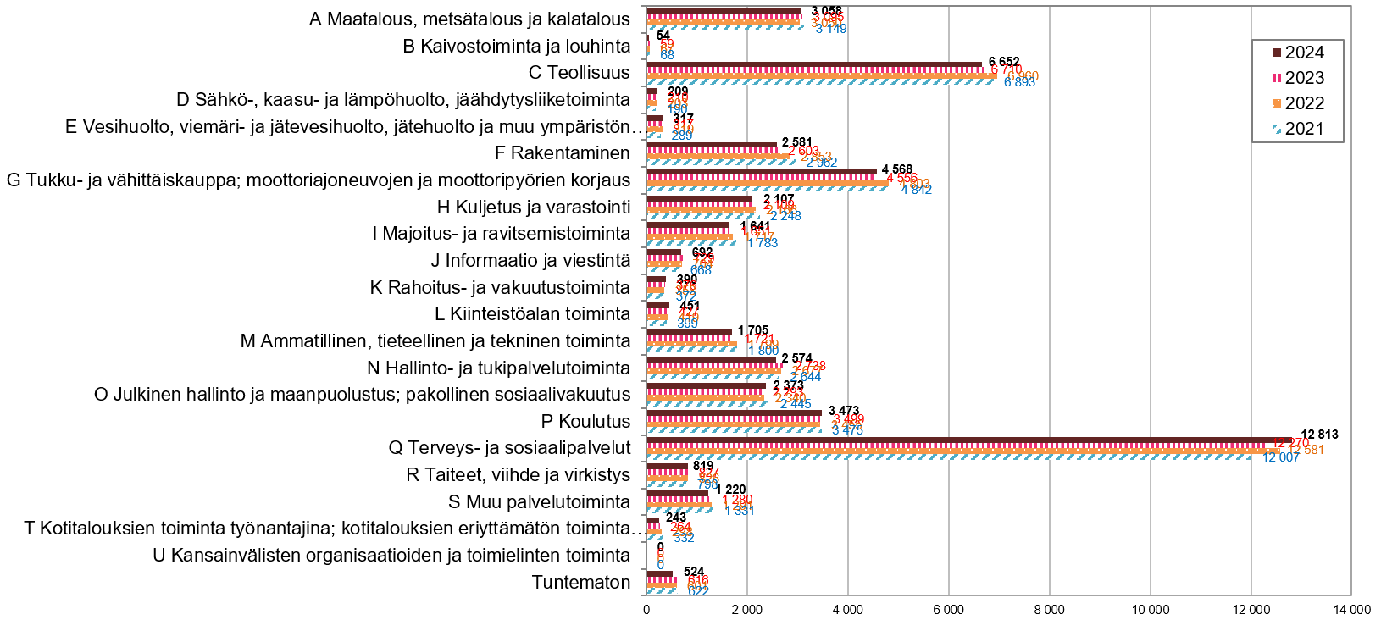
Työpaikat toimialoittain Etelä-Savossa 2021 - 2024 (TOL 2008)
(Etelä-Savossa työpaikkoja yhteensä vuonna 2024: 48 464 kappaletta)
Lähde: Tilastokeskus, työssäkäyntitilasto, 1.1.2026 aluejako päivitetty: 8.9.2026 / jk

Slide 2
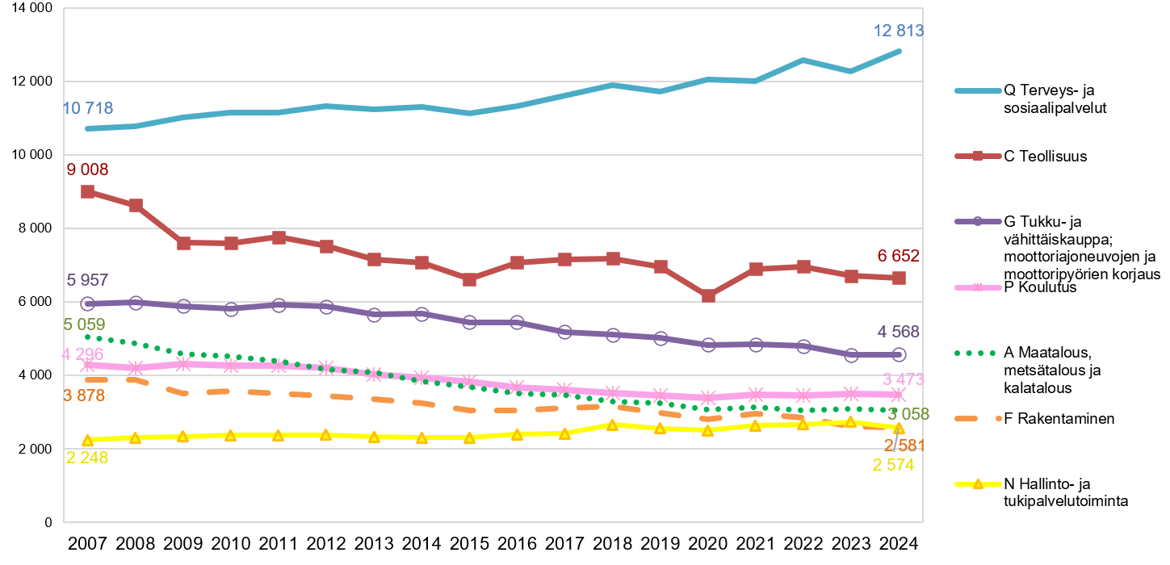
Työpaikat suurimmilla toimialoilla Etelä-Savossa 2007 - 2024 (TOL 2008)
Lähde: Tilastokeskus, työssäkäyntitilasto, 1.1.2026 aluejako päivitetty: 8.9.2026 / jk

Slide 3
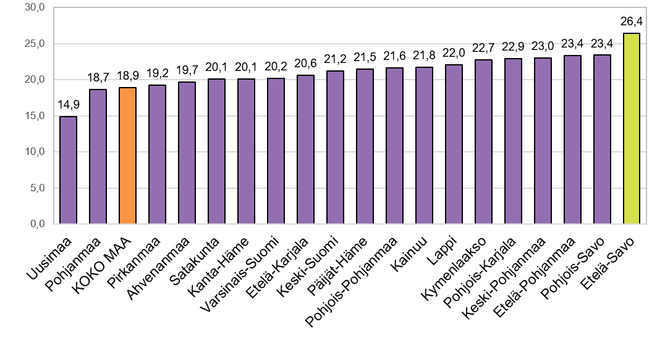
Terveys- ja sosiaalipalvelujen työpaikkojen osuus kaikista työpaikoista maakunnittain 2024, %
Lähde: Tilastokeskus, työssäkäyntitilasto, 1.1.2026 aluejako päivitetty: 8.9.2026 / jk

Slide 4
Terveys- ja sosiaalipalvelujen työpaikat sekä niiden osuus kaikista työpaikoista maakunnittain 2024
Alue | Työpaikat yhteensä | Q Terveys- ja sosiaali-palvelut | Osuus kaikista työpaikoista, %
Uusimaa | 868 675 | 129 670 | 14,9
Pohjanmaa | 81 307 | 15 185 | 18,7
KOKO MAA | 2 423 433 | 459 068 | 18,9
Pirkanmaa | 230 746 | 44 379 | 19,2
Ahvenanmaa | 15 831 | 3 120 | 19,7
Satakunta | 85 277 | 17 118 | 20,1
Kanta-Häme | 63 916 | 12 861 | 20,1
Varsinais-Suomi | 207 169 | 41 814 | 20,2
Etelä-Karjala | 46 362 | 9 563 | 20,6
Keski-Suomi | 106 247 | 22 570 | 21,2
Päijät-Häme | 75 266 | 16 172 | 21,5
Pohjois-Pohjanmaa | 170 344 | 36 877 | 21,6
Kainuu | 27 030 | 5 883 | 21,8
Lappi | 74 760 | 16 481 | 22,0
Kymenlaakso | 58 589 | 13 312 | 22,7
Pohjois-Karjala | 59 750 | 13 709 | 22,9
Keski-Pohjanmaa | 28 357 | 6 519 | 23,0
Etelä-Pohjanmaa | 76 800 | 17 966 | 23,4
Pohjois-Savo | 98 543 | 23 056 | 23,4
Etelä-Savo | 48 464 | 12 813 | 26,4
Lähde: Tilastokeskus, työssäkäyntitilasto, 1.1.2026 aluejako päivitetty: 8.9.2026 / jk

Slide 5
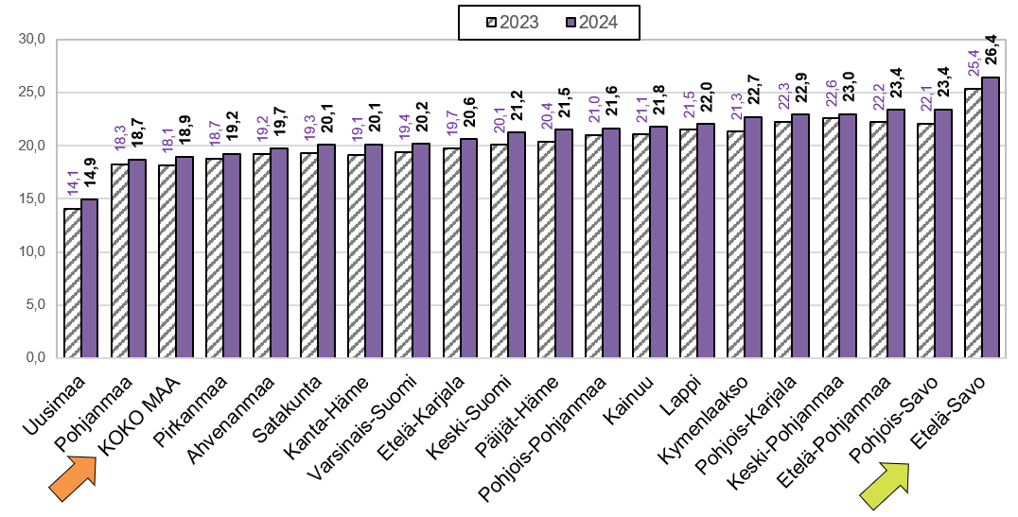
Terveys- ja sosiaalipalvelujen työpaikkojen osuus kaikista työpaikoista maakunnittain 2023 - 2024, %
Lähde: Tilastokeskus, työssäkäyntitilasto, 1.1.2026 aluejako päivitetty: 8.9.2026 / jk

Slide 6
Terveys- ja sosiaalipalvelujen työpaikat sekä niiden osuus kaikista työpaikoista maakunnittain 2023 ja 2024
Alue | Työpaikat yhteensä 2023 | Työpaikat yhteensä 2024 | Työpaikat, Sote-palvelut 2023 | Työpaikat, Sote-palvelut 2024 | Sote-palveluiden määrän muutos | Sote-palveluiden %-osuus 2023 | Sote-palveluiden %-osuus 2024
KOKO MAA | 2 417 365 | 2 423 433 | 438 115 | 459 068 | 20 953 | 18,1 | 18,9
Uusimaa | 866 415 | 868 675 | 122 131 | 129 670 | 7 539 | 14,1 | 14,9
Pirkanmaa | 229 209 | 230 746 | 42 967 | 44 379 | 1 412 | 18,7 | 19,2
Varsinais-Suomi | 207 244 | 207 169 | 40 129 | 41 814 | 1 685 | 19,4 | 20,2
Pohjois-Pohjanmaa | 168 625 | 170 344 | 35 464 | 36 877 | 1 413 | 21,0 | 21,6
Pohjois-Savo | 98 655 | 98 543 | 21 789 | 23 056 | 1 267 | 22,1 | 23,4
Keski-Suomi | 106 314 | 106 247 | 21 342 | 22 570 | 1 228 | 20,1 | 21,2
Etelä-Pohjanmaa | 76 844 | 76 800 | 17 077 | 17 966 | 889 | 22,2 | 23,4
Satakunta | 85 319 | 85 277 | 16 467 | 17 118 | 651 | 19,3 | 20,1
Lappi | 73 402 | 74 760 | 15 779 | 16 481 | 702 | 21,5 | 22,0
Päijät-Häme | 75 709 | 75 266 | 15 447 | 16 172 | 725 | 20,4 | 21,5
Pohjanmaa | 80 314 | 81 307 | 14 669 | 15 185 | 516 | 18,3 | 18,7
Pohjois-Karjala | 60 580 | 59 750 | 13 492 | 13 709 | 217 | 22,3 | 22,9
Kymenlaakso | 59 362 | 58 589 | 12 669 | 13 312 | 643 | 21,3 | 22,7
Kanta-Häme | 63 781 | 63 916 | 12 210 | 12 861 | 651 | 19,1 | 20,1
Etelä-Savo | 48 350 | 48 464 | 12 270 | 12 813 | 543 | 25,4 | 26,4
Etelä-Karjala | 46 440 | 46 362 | 9 166 | 9 563 | 397 | 19,7 | 20,6
Keski-Pohjanmaa | 28 172 | 28 357 | 6 358 | 6 519 | 161 | 22,6 | 23,0
Kainuu | 27 134 | 27 030 | 5 717 | 5 883 | 166 | 21,1 | 21,8
Ahvenanmaa | 15 496 | 15 831 | 2 972 | 3 120 | 148 | 19,2 | 19,7
Lähde: Tilastokeskus, työssäkäyntitilasto, 1.1.2026 aluejako päivitetty: 8.9.2026 / jk

